Slide 1
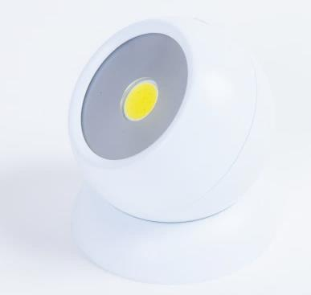
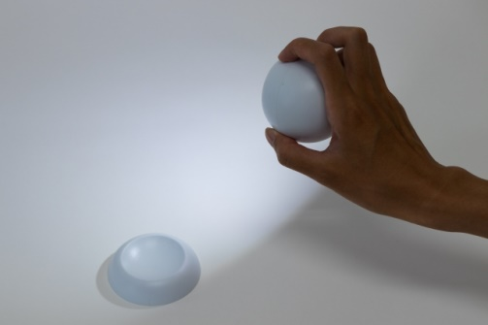
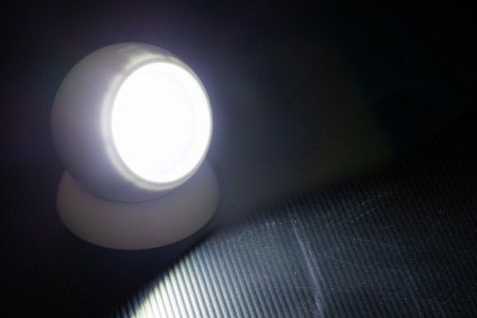
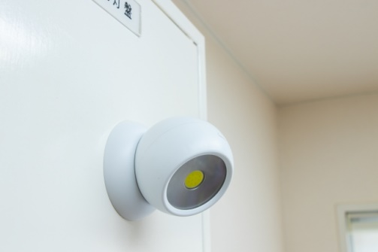
ご提案書
品名：COBくるりんライト
品番：SC-1908
上代：￥650
色柄：単色
商品サイズ：Φ77×65mm
包装：化粧箱入り
包装サイズ：80×80×75mm
材質：ABS樹脂・ＰＳ・磁石
入数：100
生産国：中国
備考：単4電池3本使用（別売）
名入れスペース：本体上部10×30mm
台座7×25mm
台座から取り外し可能
上下左右に自由度の高い角度調整が可能。
台座にマグネットを内蔵することで、より自由度の高い使い方が出来るようになりました。
・強弱切替機能
・台座から取り外し可能
COBライト
（広く明るい）
マグネット内蔵
使い方色々

